Slide 1
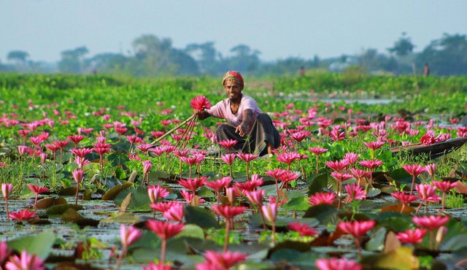
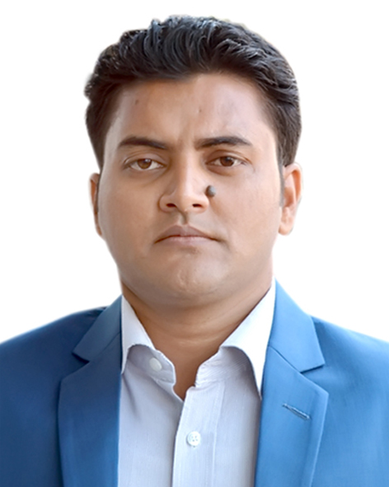
স্বাগতম
Janey Alam

Slide 2
পরিচিতি
জানে আলম
ব্যাচঃ ২৬, আই ডি নং ৭৭৩
সহকারি শিক্ষক (কৃষি শিক্ষা)
রিচি মহাম্মদিয়া সুন্নিয়া দাখিল মাদ্রাসা
রিচি,হবিগঞ্জ।
মোবাইল নাম্বার - ০১৯১১-১১০৪৯৭
ইমেইল -janeyalam02@gmail.com
Janey Alam

Slide 3
পাঠ পরিচিতি
শ্রেণিঃ নবম-দশম
বিষয়ঃ কৃষি শিক্ষা
অধ্যায়ঃ দ্বিতীয় ,দ্বিতীয় পরিচ্ছেদ
সময়ঃ ৫০ মিনিট
তারিখঃ ১২/০৩/২০২০ ইং

Slide 4
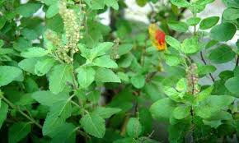
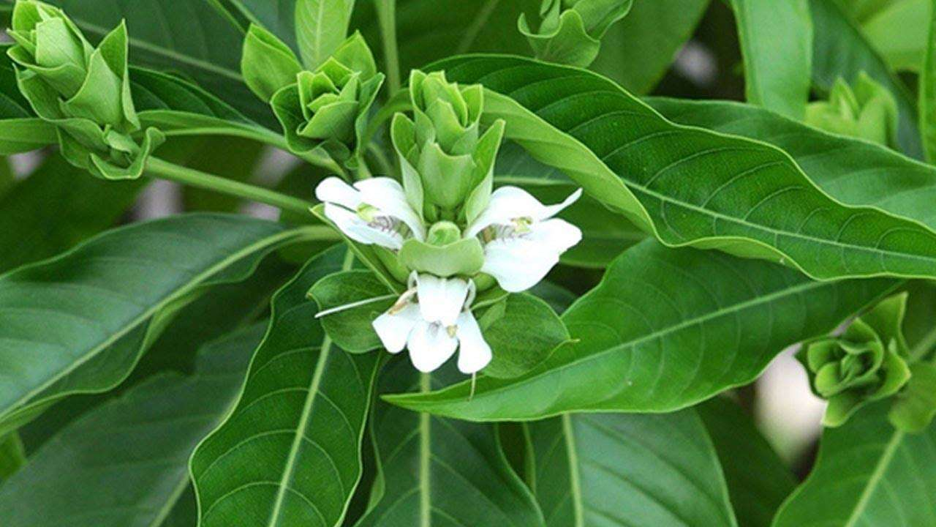
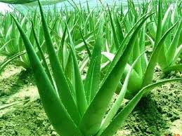
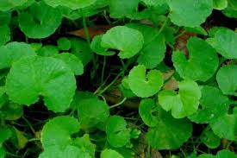
ভেবে বলো এগুলো কোন ধরনের উদ্ভিদ?
এগুলো ঔষধি উদ্ভিদ।
তুলসি
বাসক
ঘৃতকুমারী
থানকুনি
Janey Alam

Slide 5
পাঠের বিষয়
ঔষধি উদ্ভিদ ও এর ব্যবহার
Janey Alam

Slide 6
শিখনফল
এই পাঠ শেষে শিক্ষার্থীরা...
ঔষধি উদ্ভিদ কি তা বলতে পারবে;
ঔষধি গাছ চিহ্নিত করতে পারবে;
রোগ নিরাময়ে ঔষধি গাছপালার ভূমিকা মূল্যায়ন করতে পারবে।
Janey Alam

Slide 7
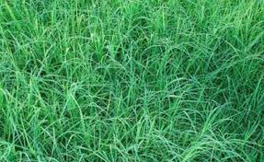
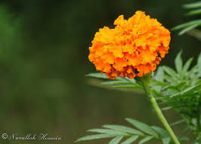
তোমরা কী জানো ঔষধি উদ্ভিদ কাকে বলে?
দূর্বা ঘাস
গাঁদা ফুলের পাতা
আমাদের চারপাশের পরিবেশে হরেক রকমের উদ্ভিদ রয়েছে। পরিবেশের যেসব উদ্ভিদ আমাদের রোগ ব্যাধির উপশম বা নিরাময়ে ব্যবহার হয়, সেগুলোকেই ঔষধি উদ্ভিদ বলা হয়।
Janey Alam

Slide 8
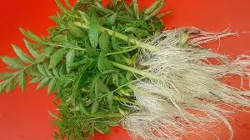
একক কাজ
ঔষধি উদ্ভিদ কাকে বলে লিখ।
Janey Alam

Slide 9
ঔষধি উদ্ভিদ সনাক্তকরণ
আমাদের দেশ এক সময় ঔষধি উদ্ভিদে সমৃদ্ধ ছিল। ইতমধ্যে অনেক প্রজাতি বিলুপ্ত হয়ে গেছে। এখন আমাদের দেশের আনাচে-কানাচে যথেষ্ট ঔষধি উদ্ভিদ রয়েছে। সেগুলো আমরা চিনি না। এমনকি এগুলোর গুণাগুণ সম্পর্কেও আমাদের কোন ধারণা নেই।
এসো আমরা ঔষধি উদ্ভিদ ও এর ব্যবহার সম্পর্কে জানি।
Janey Alam

Slide 10
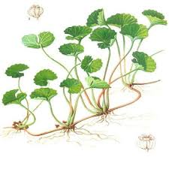
থানকুনি একটি বিরুৎ জাতীয় লতানো উদ্ভিদ। এর প্রতি পর্ব থেকে নিচে মূল এবং উপরে শাখা ও পাতা গজায়। পাতা সরল বৃক্কের মতো, একান্তর।
তুলসি বিরুৎ জাতীয় উদ্ভিদ। পাতা সরল, প্রতিমুখ, ডিম্বাকার, সুগন্ধযুক্ত। শীতকালে ফুল ও ফল হয়। এটি ৩০ সেমি হতে ১ মিটার লম্বা হয়।
তুলসী
থানকুনি
ব্যবহার্য অংশঃ পাতা
ব্যবহার্য অংশঃ সমস্ত উদ্ভিদ।
ব্যবহারঃ ছেলে মেয়েদের পেটের অসুখ, বদ হজম ও আমাশয় রোগ নিরাময়ে থানকুন খুব বেশি ব্যবহৃত হয়। এছাড়া আয়ুবর্ধক, স্মৃতিবর্ধক, আমরক্ত নাশক, চর্মরোগ নাশক।
ব্যবহারঃ সাধারণ সর্দি-কাশিতে তুলসি পাতার রস বেশ উপকারী। ছোট ছেলেমেয়েদের তুলসী পাতার রসের সাথে আদার রস ও মধু মিশিয়ে খাওয়ানো হয়।
Janey Alam

Slide 11
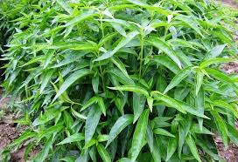
এটি বিরুৎ জাতীয় উদ্ভিদ। ২০ সেমি থেকে ১ মিটার উঁচু হয়। পাতা সরল, প্রতিমুখ, কিছুটা লম্বা ধরনের। পাতা তিতা। বর্ষার শেষ হতে শীতকাল পর্যন্ত ফুল ও ফল হয়।
গুল্ম জাতীয় উদ্ভিদ।পাতা সরল, প্রতিমুখ, লম্বাকৃতি।
বাসক
কালোমেঘ
ব্যবহার্য অংশঃ সমস্ত গাছ, বিশেষ করে পাতা।
ব্যবহার্য অংশঃ পাতার নির্যাস।
ব্যবহারঃ ছোট ছেলেমেয়েদের জ্বর, অজীর্ণ ও লিভার দোষে এর রস একটি অত্যন্ত ভালো ঔষধ।
ব্যবহারঃ কাশি নিরাময়ে অধিক ব্যবহৃত হয়। সমপরিমাণ আদার রস ও মধুসহ বাসক পাতার রস খেলে কার্যকরী হয়।
Janey Alam

Slide 12
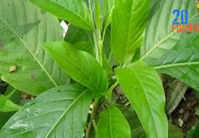
জোড়ায় কাজ
থানকুনি, তুলসী, কালোমেঘ, বাসক এগুলোর ব্যবহৃত অংশের নাম লিখ।
Janey Alam

Slide 13
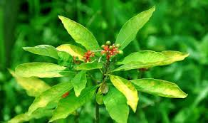
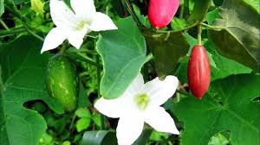
এটি বহুবর্ষজীবী বিরুৎ। প্রতিপর্বে সাধারণত ৩টি পাতা থাকে। বর্ষায় ফুল ও ফল হয়। ফল পাকলে কালো হয়।
এটি লতানো বিরুৎ জাতীয় উদ্ভিদ। বন-বাদারে আপনা-আপনি এ গাছ জন্মাতে দেখা যায়।
তেলাকুচা
সর্পগন্ধা
ব্যবহার্য অংশঃ মূল বা ফলের রস
ব্যবহার্য অংশঃ কাণ্ড ও পাতা
ব্যবহারঃ এ উদ্ভিদের কাণ্ড ও পাতার নির্যাস ডায়াবেটিস রোগের চিকিৎসায় ব্যবহৃত হয়। এর নির্যাস সর্দি, জ্বর, হাপানি ও মূর্ছারোগ চিকিৎসায় ব্যবহৃত হয়। চর্মরোগে এর পাতা বাটার প্রলেপ বেশ উপকারী।
ব্যবহারঃ সর্পগন্ধার মূল বা ফলের রস উচ্চ রক্তচাপে ব্যবহৃত হয়। পাগলের চিকিৎসায়ও এটি ব্যবহৃত হয়।
Janey Alam

Slide 14
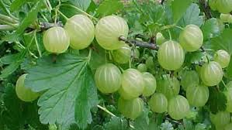
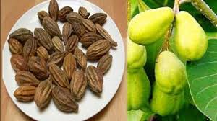
বৃক্ষ জাতীয় উদ্ভিদ। পাতা সরল, একান্তর, উপবৃত্তাকার, সবৃন্তক। ফুল শ্বেতবর্ণ ও ছোট হয়। ফল লম্বাকার হালকা খাঁজযুক্ত।
মাঝারি আকারের বৃক্ষ। পাতা যৌগিক, উপপত্র বিপরীতভাবে বিন্যস্ত। ফুল ছোট,সবুজাভ হলুদ।
হরিতকি
আমলকি
ব্যবহার্য অংশঃ ফল ও কাঠ
ব্যবহার্য অংশঃ ফল
ব্যবহারঃ আয়ুর্বেদিক ঔষধ ত্রিফলার অন্যতম ফল হরিতকি। কাঁচা ফল আমাশয় এবং পাকা ফল রক্তশূন্যতা, পিত্তরোগ, হৃদরোগ, গেটেবাত ও গলা ক্ষতে ব্যবহার্য। ফলচূর্ণ দন্তরোগ উপশমে ব্যবহৃত হয়। হরিতকি বলবৃদ্ধিকারক, জীবনীশক্তি বৃদ্ধিকারক ও বার্ধক্য নিবারক।
ব্যবহারঃ আমলকির পাতার রস আমাশয় প্রতিষেধক এবং টনিক। ফলের রস যকৃত, পেটের পীড়া, অজীর্ণতা, হজম ও কাশিতে বিশেষ উপকারী। আমলকির রস ত্রিফলার সাথে মিশিয়ে ব্যবহার করলে রক্তহীনতা জন্ডিস, চর্মরোগ,ডায়াবেটিস, চুলপড়া প্রভৃতি রোগের উপশম হয়।
Janey Alam

Slide 15
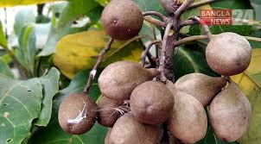
এটি একটি শাখা-প্রশাখাযুক্ত বৃক্ষ জাতীয় উদ্ভিদ। পাতা একক, বোঁটা লম্বা। ফুল সবুজাভ সাদা, ডিম্বাকৃতির। ফলে একটি করে বীজ থাকে। ফোল গোলাকৃতির ঈষৎ লম্বাটে।
বীরুৎ জাতীয় উদ্ভিদ। পাতা লম্বা, কিনারা খাঁজ কাটা, রসাল।
ঘৃত কুমারী
বহেড়া
ব্যবহার্য অংশঃ ফল
ব্যবহার্য অংশঃ পাতা থেকে নির্গত ঘন পিচ্ছিল রস।
ব্যবহারঃ হাপানি, পেটের পীড়া, অর্শ্ব, কোষ্ঠকাঠিন্য, ডায়রিয়া ও জ্বরে ব্যবহার্য, ফল হৃৎপিণ্ড, ফুসফুস, নাসিকা, গলার রোগ ও অজীর্ণতার ভালো ঔষধ। বীজ থেকে প্রাপ্ত তেল মাথা ঠাণ্ডা রাখে এবং চুল পড়া বন্ধ করে।
ব্যবহারঃ পাতা থেকে নির্গত ঘন পিচ্ছিল রস কোষ্ঠকাঠিন্য রোগের ফলপ্রসু ঔষধ। এটি ক্ষুধামন্দা, জন্ডিস, লিউকোমিয়া, অর্শ্বরোগ, কাটা-পোড়া ও ক্ষতের ফলপ্রসু অবদান রাখে।
Janey Alam

Slide 16
দলগত কাজ
বহেড়া, আমলকির ঔষধি গুণ ব্যাখ্যা কর।
Janey Alam

Slide 17
মূল্যায়ন
বহুনির্বাচিনী প্রশ্নের উত্তর দাওঃ
১. থানকুনি পাতার ব্যবহৃত অংশ কোনটি?
(ক) ফল (খ) পাতা (গ) মূল (ঘ) সমস্ত উদ্ভিদ
২. তেলাকুচা পাতার রস কোন রোগে উপকারী?
(ক) রক্তহীনতা (খ) পেটের পীড়া (গ) হাঁপানি (ঘ) জন্ডিস
৩. কাশি নিরাময়ে ব্যবহৃত হয়-
i. বাসক ii .বহেড়া iii.তুলসী
নিচের কোনটি সঠিক?
(ক) i ও ii (খ) iও iii (গ) ii ও iii (ঘ) i, ii ও iii
Janey Alam

Slide 18
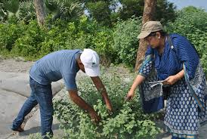
বাড়ির কাজ
তোমার বাড়ির আশে পাশে কি কি ঔষধি গাছ আছে তা পর্যবেক্ষণ করে নাম এবং উপকারীতা লিখে আনবে।
Janey Alam

Slide 19
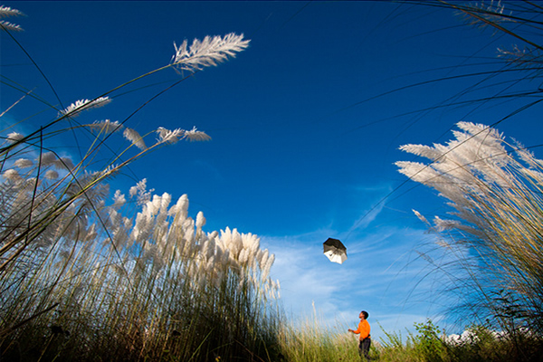
সবাই ভালো থাকবেন
ধন্যবাদ

